Slide 1

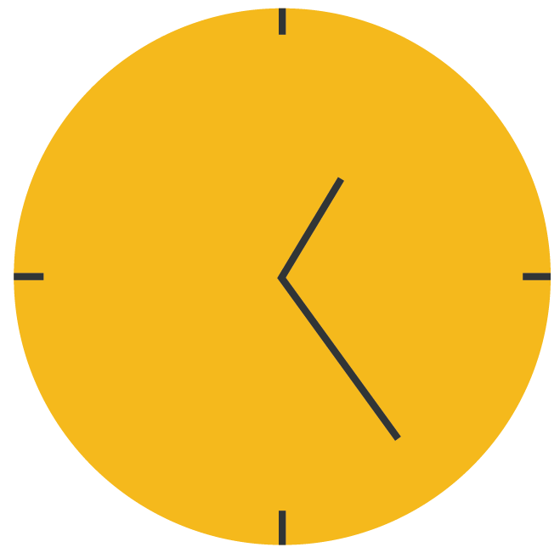
Eikholt-modellen
Vårt teoretiske og ideologiske ståsted

Slide 2

Eikholt-modellen beskriver vår praksis og hvorfor vi gjør som vi gjør.
Hvorfor?
Det er noe som er veldig bra!
Hensikten er å ta vare på det som er så bra for at det skal bestå, og om mulig videreutvikle det til noe enda bedre.

Slide 3


Prinsippene for vårt arbeid er basert på brukernes egne beskrivelser av hva som er bra.

Slide 4
Våre prinsipper

Slide 5
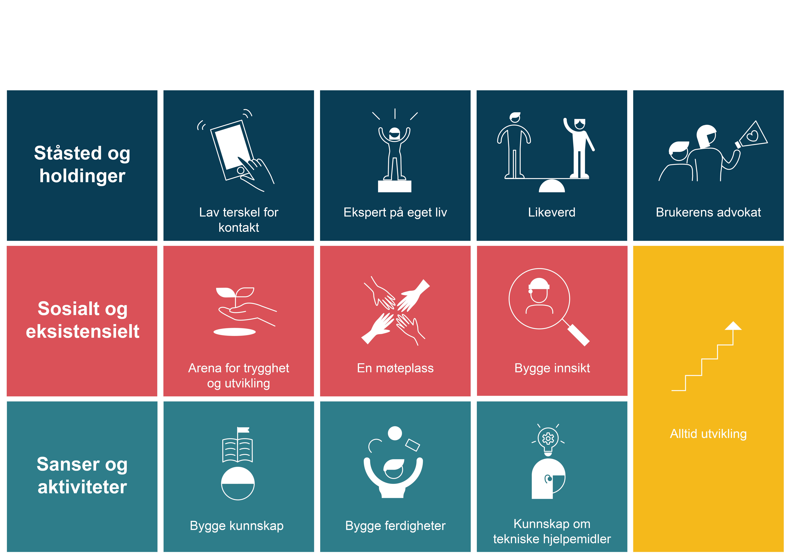
Våre prinsipper

Slide 6
PERSONSENTRERT
REHABILITERING

Slide 7

Personsentrert rehabilitering er en prosess som baserer seg på partnerskap og dialog mellom bruker og fagpersoner for å skape innsikt og mestring.

Slide 8
Prosessen skal styrke brukeren:
Troen på egne muligheter
Eget selvbilde
Troen på fremtiden

Slide 9
Eikholt-modellen i praksis

Slide 10
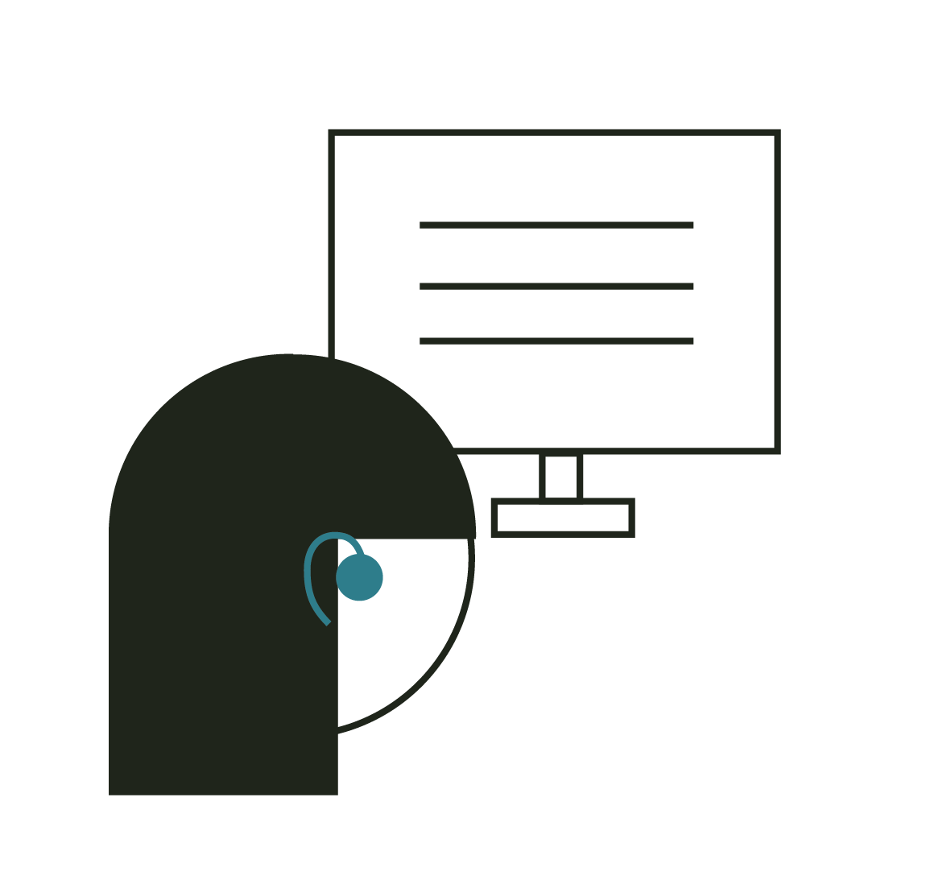


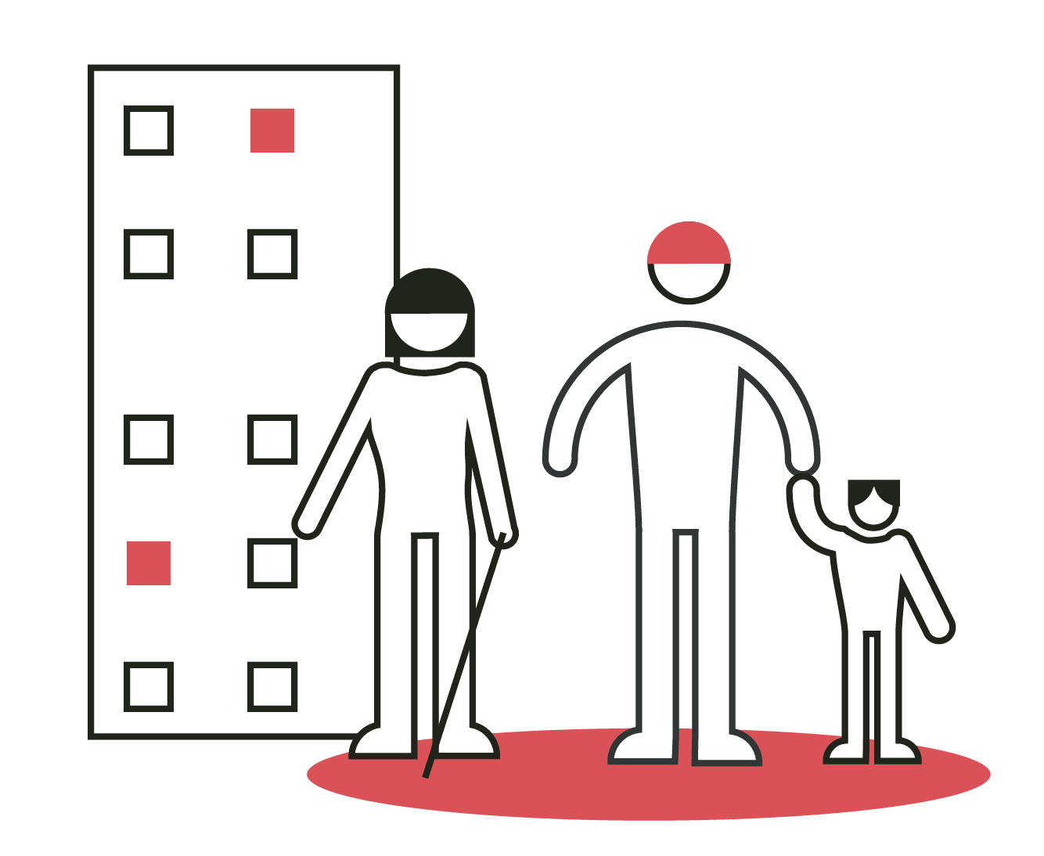
Eikholt-modellen
Start
Underveis
Hjem
1
2
3
4
BEHOVS-KARTLEGGING
FUNKSJON OG
OPTIMALISERING
INNSIKT OG MESTRING
DELTAGELSE
DIALOG + DATA
SYN/HØRSEL +
REHAB PLAN
PERSONLIG UTVIKLING
SAMFUNN

Slide 11
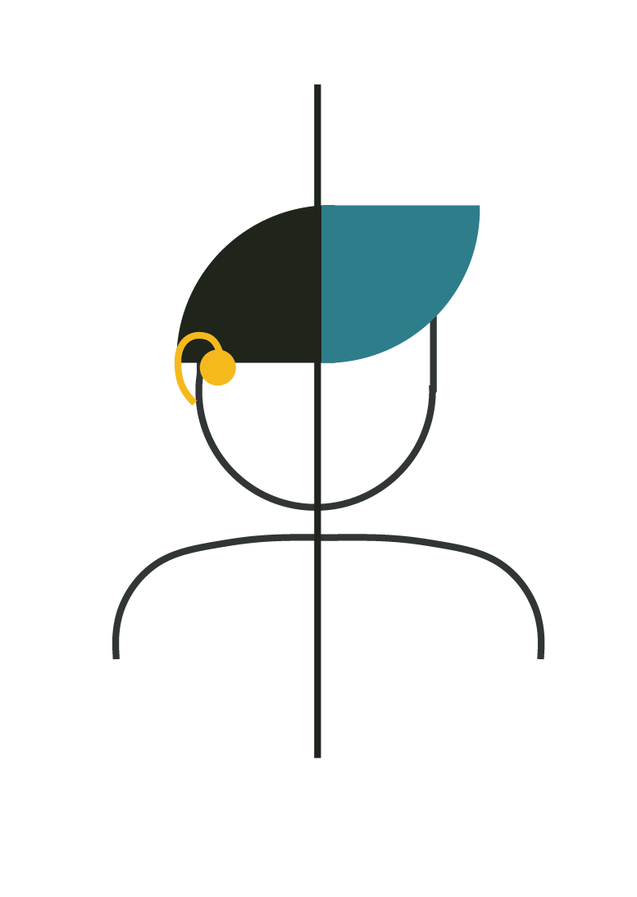


Eikholt er skapt for brukerne
Vi ser hver bruker som unik.
Vi lytter til og tar brukerne på alvor.
Vi skaper en arena for læring og mestring.

Slide 12
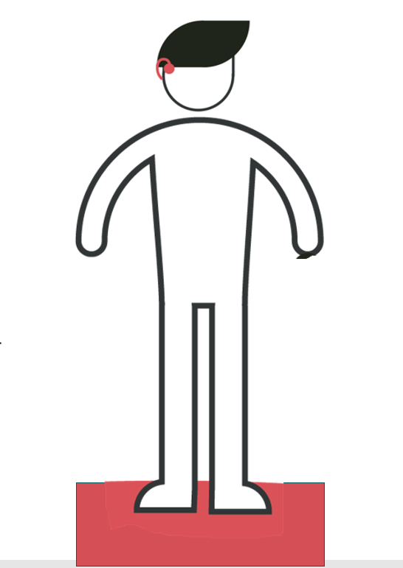


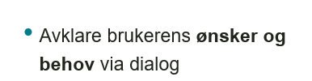
ARNE

Slide 13
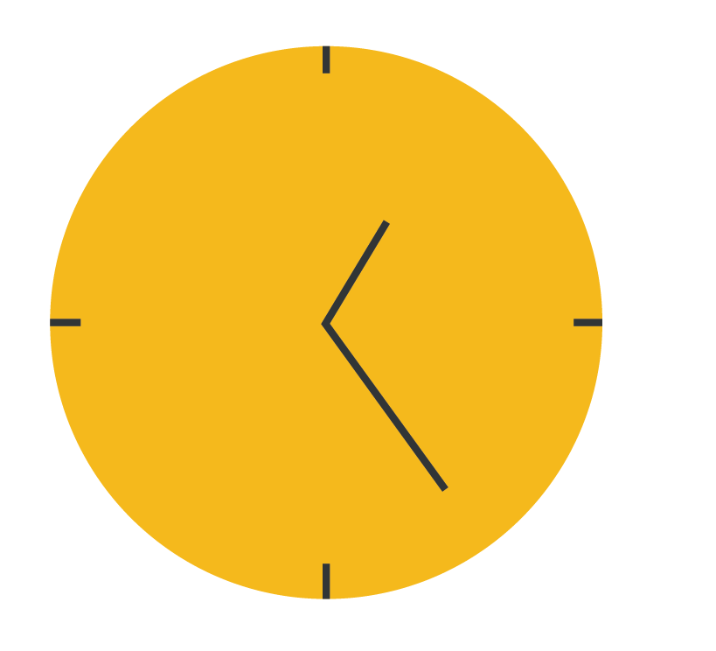
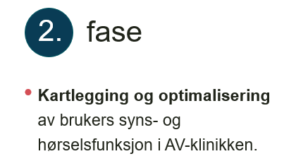


Slide 14
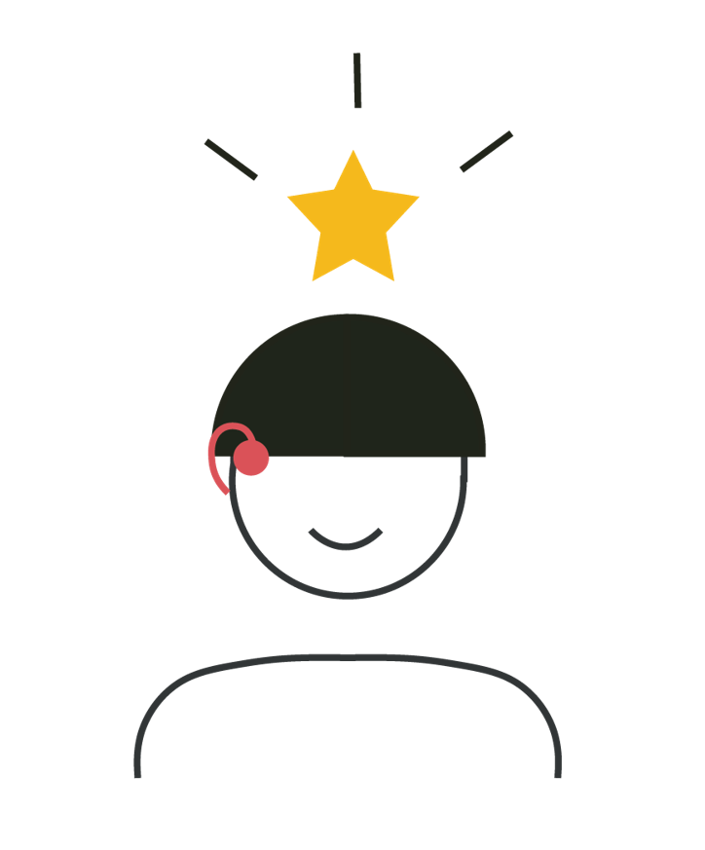
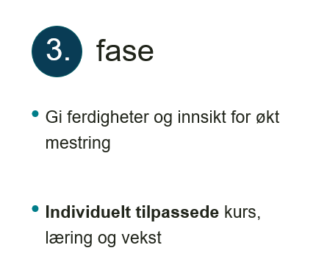

Slide 15
Oppfølgingen av brukerne må ha
et livsløpsperspektiv. Det betyr at rehabiliteringsprosessen aldri kan
anses som ferdig.

